Slide 1
Programação em C
Aula 13

Slide 2
Problema 45
Uma loja de vinhos mantém seu estoque como uma pilha de caixas com 12 garrafas cada uma. A reposição do estoque da loja é sempre feita empilhando-se uma nova caixa. As vendas são feitas sempre retirando garrafas da caixa que está em cima na pilha. Ao se esvaziar, uma caixa é retirada da pilha.
Considere que esta loja recebe um cliente a cada 15 minutos e que a quantidade de garrafas que um cliente compra é um número aleatório uniformemente distribuído no intervalo [0,6].

Slide 3
Problema 45
Considere que a loja está aberta por um período de 6 horas e que no início do período seu estoque corresponde a uma pilha com 5 caixas, não havendo reposição de estoque ao longo do período.
Simular as vendas desta loja para determinar:
  o tamanho final da pilha;
  o total de unidades vendidas;
  o total de unidades não vendidas por falta de estoque;
  a porcentagem de vendas perdidas por falta de estoque, em relação ao total de vendas.

Slide 4
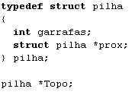
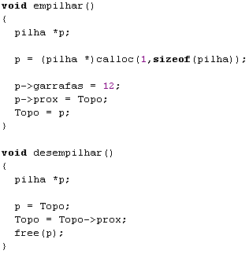
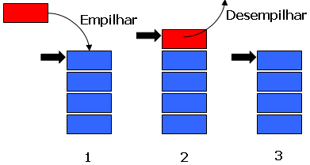
Análise do programa
Uma pilha é uma lista encadeada comum.
O que distingue uma pilha é a maneira como são feitas as inclusões e exclusões: sempre pelo topo da pilha.

Slide 5
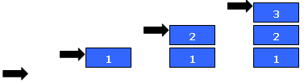
Pilhas
A pilha é um tipo de lista encadeada. Neste tipo de lista, um ponteiro indica o topo da pilha e tanto a operação de inclusão de novos elementos (empilhamento) como a operação de exclusão de elementos (desempilhamento) é realizada em relação ao topo da pilha.
Numa pilha, o regime de permanência de elementos na estrutura é da forma: "o primeiro elemento que entra é o último elemento que sai".

Slide 6

Pilhas
A pilha é uma estrutura de dados muito importante na programação de computadores.
Imagine, por exemplo, que um programa contém três funções A, B e C. Considere que a função A chama B e B chama C.
A função B não pode terminar sua execução enquanto a função C não terminar. A função A não pode terminar enquanto B não terminar.
Logo: as funções A, B e C têm a propriedade "a primeira função que começou sua execução será a última função a terminar".

Slide 7
Problema 46
Um pedágio dispõe de 3 cabines de pagamento. Imagine que um motorista, ao chegar no pedágio, escolhe sempre a cabine com a menor fila de espera.
Considere que este pedágio recebe um veículo a cada 2 minutos e que o tempo de atendimento, em minutos, é um inteiro aleatório uniformemente distribuído no intervalo [3,8].
Simular 20 minutos de funcionamento deste pedágio mostrando, minuto a minuto, os veículos que chegam, os veículos que partem, e as filas de cada uma das cabines de atendimento.

Slide 8
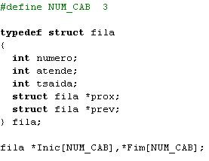
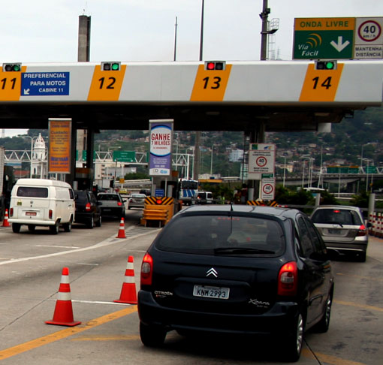
Análise do programa
Uma fila pode ser implementada como uma lista duplamente encadeada.
Numa fila existe um ponteiro para o início da fila e outro ponteiro para o fim da fila. As inclusões são feitas no fim da fila e as exclusões são feitas no início da fila.
Cada cabine i tem sua própria fila e, portanto, seus ponteiros Inic[i] e Fim[i].

Slide 9
Filas
Numa fila, o regime de permanência de elementos na estrutura é da forma: "o primeiro elemento que entra é o primeiro elemento que sai".
Aplicações envolvendo filas são muito comuns, principalmente, em programas que simulam situações do cotidiano em que é preciso "esperar sua vez" para ter acesso a algum serviço. Em sistemas de computação também é comum a presença de filas, como, por exemplo, tarefas esperando para serem impressas.

Slide 10
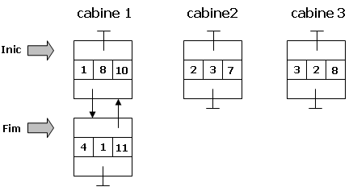
Filas
No programa p46.c a estrutura de dados é uma lista duplamente encadeada, que contém também campos para armazenar o número do veículo, o tempo de atendimento e o instante em que o veículo será servido e irá deixar a fila.
Uma possível situação do pedágio:
Veículo número 3, que terá tempo de atendimento de 2 minutos e irá sair da fila no instante 8.

Slide 11

Filas
Por que lista duplamente encadeada?
Para facilitar o cálculo do tempo de saída da fila. O veículo 4 (que chega no instante 8) tem um tempo de atendimento de 1 minuto, mas somente sairá do pedágio no instante 11, pois só começará a ser atendido no instante 10, quando o veículo 1, que está à sua frente sair da fila.
// Calculo do tempo de saida
if (p->prev != NULL)
p->tsaida = MAX(Agora,p->prev->tsaida) + p->atende;
else
p->tsaida = Agora + p->atende;

Slide 12
Filas
Como as pilhas, as filas também têm um papel importante na programação de computadores. É uma tarefa comum do sistema operacional, por exemplo, manter filas de processos para serem executados.
É comum também que, nas filas mantidas pelo sistema operacional, os elementos tenham uma ordem de prioridade para serem atendidos.
Numa fila de prioridade, a ordem em que os elementos são servidos depende da prioridade do elemento (ver Problema 47), independente do instante em que o elemento foi inserido na estrutura.

Slide 13
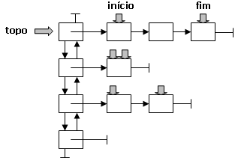
Estruturas lineares
As estruturas de lista (simples, duplamente encadeada, pilha, fila, ...) são estruturas lineares, pois do ponto de vista lógico, os elementos estão dispostos linearmente na estrutura.
Estas estruturas lineares podem ser combinadas das mais diversas formas, por exemplo:

Slide 14
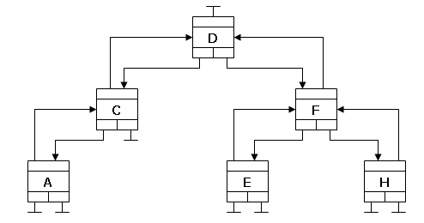
Árvores
Podemos também definir estruturas de dados dinâmicas não-lineares. Uma dessas estruturas é a árvore binária.
Note que uma subárvore também é uma árvore binária (que pode ser incompleta).
Raiz
Subárvore esquerda
Subárvore direita
D é pai de C
D é pai de F
C é filho de D
F é pai de E
C é nó interno
A é folha

Slide 15
Problema 48
Uma empresa que produz catálogos telefônicos precisa, a cada ano, inserir novos nomes de assinantes de forma a manter o catálogo classificado em ordem alfabética.
Implementar um programa com funções para:
  inserir novos nomes de assinantes;
  mostrar a relação de assinantes em ordem alfabética.

Slide 16
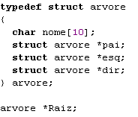
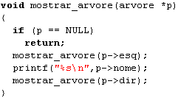
Análise do programa
O programa usa uma árvore binária de procura para armazenar o catálogo. Note que a estrutura, além de ponteiros para as subárvores esquerda (esq) e direita (dir), tem ponteiro para o nó pai (pai).
O programa usa também um ponteiro para a raiz da árvore.
Uma das formas de travessia da árvore binária de procura mostra a informação em ordem alfabética.
Note que a função é recursiva, pois uma subárvore também é uma árvore.

Slide 17
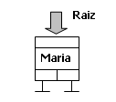
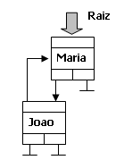
Árvores binárias
Numa árvore binária de procura, o primeiro nome que entra é colocado na raiz da árvore. Todos os demais nós são inseridos como folhas da subárvore esquerda (menores) ou da subárvore direita (maiores).
Exemplo: O primeiro nó inserido é Maria.
O próximo nome é João:
Como João < Maria, o novo nome vai para a subárvore esquerda.

Slide 18
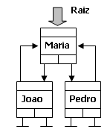
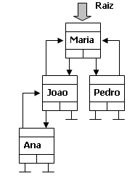
Árvores binárias
O próximo nome é Pedro:
O próximo nome é Ana:
Como Pedro > Maria, o novo nome vai para a subárvore direita.
Como Ana < Maria, o novo nome vai para a subárvore esquerda. Mas como já existe uma subárvore à esquerda, novas comparações são necessárias. Como Ana < João, o novo nome vai para a subárvore esquerda (de João).

Slide 19
Árvores binárias
Para mostrar os nomes em ordem alfabética, basta notar que a subárvore esquerda contém os nomes menores que o nome da raiz e que a subárvore direita contém os nomes maiores que o nome da raiz. Isto vale tanto para a raiz da árvore como para a raiz de qualquer subárvore.
Algoritmo (árvore apontada por p):
  listar os nomes da subárvore esquerda de p;
  listar o nome apontado por p;
  listar os nomes da subárvore direita de p;

Slide 20
Problema 50
Considere a existência de dois baldes, um de 5 litros e outro de 7 litros, inicialmente vazios, e uma fonte inesgotável de água. O objetivo é encontrar uma seqüência de ações que deixa exatamente 4 litros de água no balde maior. Existem 3 tipos de ações:
  encher um balde (E1 ou E2)
  esvaziar um balde (V1 ou V2)
  transferir o conteúdo de um balde para outro até que um esteja vazio ou o outro esteja cheio (T12 ou T21)
Implementar um programa que resolve o problema dos dois baldes, considerando que as capacidades dos baldes e a quantidade desejada no balde maior são dados do problema.

Slide 21
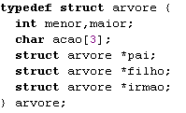
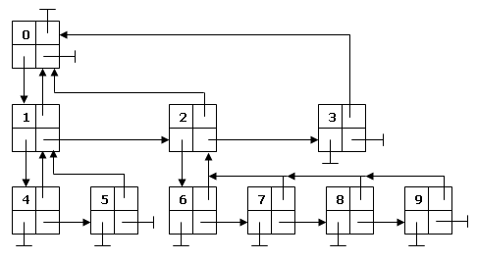
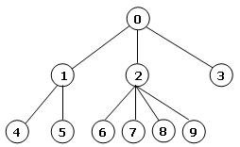
Análise do programa
O programa p50.c define uma estrutura de dados (uma árvore) com 3 ponteiros: um para o nó pai, um para o nó filho e outro para o nó irmão.
É uma forma de implementar árvores em que os nós podem ter um número qualquer de filhos.
O nó 0 não tem pai, não tem irmão e tem nó 1 como filho. O nó 1 tem o nó 2 como irmão, que por sua vez tem o nó 3 como irmão.
Exemplo:

Slide 22
Árvores de possibilidades
Uma solução para o problema dos 2 baldes pode ser obtida construindo-se uma árvore de possibilidades em que, a partir de uma determinada situação tenta-se aplicar todas as ações possíveis numa ordem pré-estabelecida.
Imagine que cada nó da árvore armazena um par (b : B), onde b é o conteúdo do balde menor e B, o conteúdo do balde maior.
Vamos imaginar que as ações serão tentadas sempre na ordem: E1, E2, V1, V2, T12, T21.

Slide 23

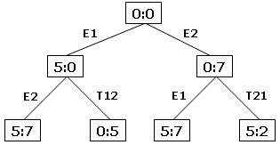
Árvores de possibilidades
Inicialmente, tem-se o par (0:0) indicando que ambos os baldes estão vazios. Neste caso as ações possíveis são: E1 ou E2. Essas ações podem ser representadas por uma árvore:
O que é possível, em seguida?
O problema estará resolvido quando for obtida uma folha (*:4).

Slide 24
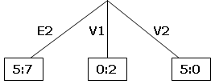
Árvores de possibilidades
Note que a árvore não é necessariamente binária:
A árvore de possibilidades não deve conter repetições de nós, considerado o caminho de um nó até a raiz da árvore.
Note que T12 levaria ao nó (0:7) que já existe neste caminho.

Slide 25
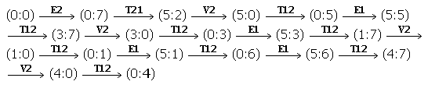

Árvores de possibilidades
O programa p50.c pára ao encontrar a primeira solução:
O programa poderia encontrar soluções melhores (com menor número de ações) se continuasse a construir a árvore. Uma solução melhor seria:

Slide 26
Exercícios
Exercícios 6 e 12. Páginas 306 e 307.

